Slide 1


Slide 2
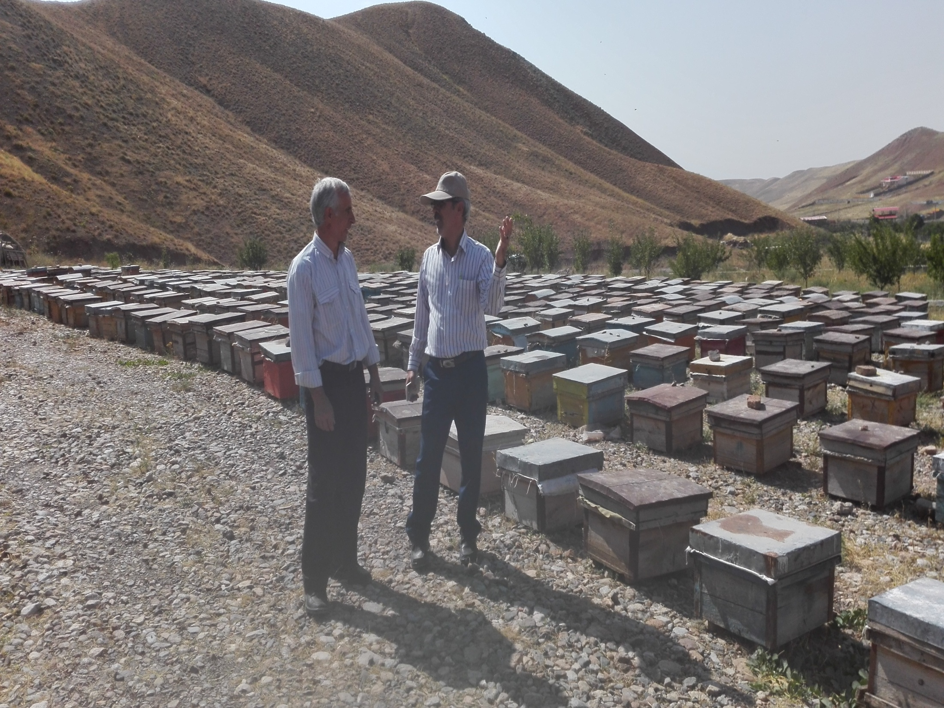
راهنمای آمارگیری سراسری زنبورستانهای کشور
در سال 1404

Slide 3
زمان بندی ثبت و تایید اطلاعات آمارگیری
عملیات میدانی آمارگیری از تاریخ 5لغایت 17مهرماه
امکان ثبت داده ها تا 30مهر ماه
مهلت برای اصلاح و ویرایش اطلاعات تا 17آبان ماه
تایید نهایی سرشماری زنبورستانها توسط رئیس سازمان جهاد کشاورزی استان 20آبان ماه

Slide 4
زمان بندی ثبت و تایید اطلاعات آمارگیری
کارشناسان پهنه :
همزمان با شروع سراسری آمارگیری در روز 5مهر ، کارشناسان پهنه تا 30 مهرماه باید نسبت به ثبت اطلاعات پهنه خود اقدام نمایند .
تذکر1 : بعد از پایان مهلت ثبت اطلاعات 30 مهرماه، ثبت اطلاعات جدید باید با هماهنگی و ایجاد دسترسی توسط پشتیبان سامانه انجام شود.
تذکر2 : کارشناسان پهنه (در صورت عدم تایید اطلاعات توسط رئیس مرکز جهاد کشاورزی ) می توانند تا 17 آبان نسبت به اصلاح و ویرایش اطلاعات اقدام نمایند .
رئیس مرکز جهاد کشاورزی :
رئیس مرکز از اولین روز شروع سرشماری در 5مهرماه نسبت به کنترل و بررسی اطلاعات اقدام و در صورت مشاهده اطلاعات نادرست یا نقص در داده ها ، آن را برای اصلاح به کارشناس پهنه مربوطه ارجاع می نماید و پس از اعمال اصلاحات ، تا پایان روز 30 مهرماه نسبت به تایید اطلاعات اقدام می نماید .
کارشناس موضوعی شهرستان :
از اولین روز شروع سرشماری در 5 مهرماه تا پایان روز 17 آبان کارشناس موضوعی شهرستان (کارشناس طیور و زنبور عسل شهرستان ) باید با هماهنگی شرکت تعاونی زنبورداران شهرستان (در صورت وجود شرکت) اقدام به کنترل و بررسی اطلاعات ثبت شده در سامانه نموده ودر صورت مشاهده اطلاعات نادرست یا نقص در اطلاعات موضوع را به اطلاع رئیس مرکز و کارشناس مسئول پهنه رسانده و پیگیری لازم برای اصلاح داده ها را بعمل آورد .

Slide 5
زمان بندی ثبت و تایید اطلاعات آمارگیری
مدیر جهاد کشاورزی شهرستان :
از اولین روز شروع سرشماری در 5مهرماه مدیر جهاد کشاورزی شهرستان اقدام به کنترل و بررسی اطلاعات ثبت شده در سامانه نموده و در صورت مشاهده اطلاعات نادرست یا نقص در داده ها ، آن را جهت بررسی و اصلاح به هریک از کارشناس موضوعی ، رئیس مرکز جهاد کشاورزی و یا کارشناس پهنه مربوطه ارجاع می نماید و در نهایت تا پایان روز 30 مهرماه نسبت به تایید اطلاعات اقدام می نماید .
کارشناس معین زنبورعسل :
کارشناس مسئول زنبورعسل استان علاوه بر بازدید میدانی در طول اجرای طرح سرشماری در سطح شهرستانهای استان از اولین روز شروع سرشماری در 5مهرماه اقدام به کنترل و بررسی اطلاعات ثبت شده در سامانه نموده و در صورت مشاهده هر گونه مشکل در اطلاعات ثبت شده آن را جهت پیگیری اصلاح به اطلاع مدیر شهرستان و کارشناس پهنه مربوطه می رساند به نحویکه اطلاعات صحیح زنبورستان های استان تا پایان روز 17 آبان تکمیل شده باشد و برای تایید رئیس محترم سازمان جهاد کشاورزی استان در 20 آبان ماه آماده باشد .
رئیس سازمان جهاد کشاورزی استان :
در روز 20 آبان با تایید اطلاعات ثبت شده بتوسط رئیس سازمان عملاً عملیات آمارگیری و ثبت اطلاعات خاتمه خواهد یافت .

Slide 6
نحوه تکمیل فرم ها و گزارشات سرشماری و ثبت اطلاعات در سامانه

Slide 7
تعاریف اولیه مر بوط به تکمیل فرمها
شماره مجوز :
منظور شماره ده رقمی درج شده در شناسنامه زنبورداری الکترونیکی می باشد .
برای زنبورداران فاقد شناسنامه زنبورداری الکترونیکی ، شماره مجوز را صفر وارد کنید .
زنبوردار حقوقی :
برای شرکت های تولیدی پرورش زنبورعسل اطلاعات واحد مربوطه ( علاوه بر اطلاعات مدیرعامل ) به عنوان زنبوردار حقوقی ثبت می شود.
عضو تعاونی :
آیا بهره بردار ( مالک زنبورستان) عضو تعاونی زنبورداری هست یا خیر . بلی / خیر
زنبورداری شغل اصلی :
معیشت زنبوردار از طریق فعالیت زنبورداری تامین می شود .
زنبورداری شغل فرعی :
فعالیت زنبورداری شغل دوم زنبوردار محسوب می شود .
نوع بیمه زنبوردار :
منظور بیمه فرد زنبوردار ( مالک زنبورستان ) است مانند بیمه تأمین اجتماعی یا بیمه روستایی، عشایری کشاورزی یا بیمه .....
وضعیت بیمه کندوها :
آیا کلنی ها ی زنبورعسل زنبورستان تحت پوشش بیمه صندوق بیمه کشاورزی ( یکساله ) قرار دارند یا خیر

Slide 8
تعاریف اولیه مر بوط به تکمیل فرمها
میزان تلفات کلنی های زنبورعسل :
منظور میزان تلفات در زنبورستان طی یکسال گذشته (از مهرماه سال قبل تا پایان شهریور ماه سالجاری ) است که ناشی از حوادث مختلف طبیعی و قهری شامل سمپاشی ، سیل ، خشکسالی ، حمله وحوش مانند خرس و یا سایر حوادث مانند زلزله ، آتش سوزی ، طوفان ، صاعقه ، حوادث حین کوچ و حمل و نقل کلنی ها ، سرمای ناگهانی بهاره و غیره و یا ناشی از بیماری ها شامل کنه واروآ ، نوزما ،لارومیری CCD یا سایر بیماری ها مانند لوک اروپایی ، بیماری ویروسی فلجی مزمن ، کنه آکاراپیس ، کنه کلارا و غیره می تواند باشد . در این قسمت تعداد کلنی های زنبورعسل تلف شده در محل مربوط به عامل تلفات درج می گردد . چنانچه عامل تلفات در فرم آماربرداری قید نشده باشد
( به دلیل محدودیت فرم ) میزان تلفات در بخش « سایر» ثبت گردد .

Slide 9
تعاریف اولیه مر بوط به تکمیل فرمها
تعداد افراد شاغل در زنبورستان ( به غیر از خود بهره بردار ) :
تعداد افرادی که در زنبورستان بصورت دائم کار می کنند به غیر از مالک زنبورستان
نوع زنبورستان :
مهاجر : زنبورستان های که از سایر شهرستان ها یا استان ها به موقعیت فعلی کوچ کردند .
غیر مهاجر : زنبورستان های بومی منطقه
وضعیت کوچ :
وضعیت کوچ فقط برای زنبورستان های مهاجر نمایش داده میشود و هدف از آن کسب اطلاعات استان و شهرستان مبدا زنبورستان و شماره مجوز کوچ می باشد .
نکته مهم :
1- در صورتیکه زنبورستان ، مهاجر داخل استان باشد نام استان مبدا را همان استان خود انتخاب کنید .
.2- برای زنبورستان های فاقد مجوز کوچ ، شماره مجوز را صفر وارد کنید
مصرف سالانه شکر:
منظور مقدار نهاده شکر مصرف شده در زنبورستان برحسب کیلوگرم در یک سال گذشته می باشد .

Slide 10
تعاریف اولیه مر بوط به تکمیل فرمها
نژاد ملکه زنبورعسل :
منظور نژاد ملکه های مورد استفاده در زنبورستان می باشد ( در باکس تعبیه شده شامل ایرانی،کارنیکا، قفقازی، ایتالیایی، سایر تیک زده شود ) بنا به اظهار خود زنبوردار .
ملکه زنبورعسل تولیدی :
منظور تعداد ملکه ای است که در یکسال گذشته در زنبورستان تولید و به صورت طبیعی یا مصنوعی تلقیح و سپس وارد چرخه تولید شده است :
- تعداد ملکه خود مصرفی ( مصرف شده در خود زنبورستان )
- تعداد ملکه عرضه شده
ملکه زنبورعسل خریداری شده :
نژاد ملکه زنبورعسل خریداری شده در یکسال گذشته برای استفاده در زنبورستان ، در باکس های تعبیه شده در فرم آمار برداری کارشناسان پهنه تیک خورده و تعداد آن نیز در باکس مقابل درج گردد .

Slide 11
تعاریف اولیه مر بوط به تکمیل فرمها
تعداد کندوی مدرن : فقط تعداد کندوهای مدرن که دارای جمعیت زنبورعسل می باشد.
تعداد کندوی سنتی : فقط تعداد کندوهای سنتی که دارای جمعیت زنبورعسل می باشد.
میزان تولید عسل درکندوی مدرن :
کل میزان عسل برداشت شده از کندوهای مدرن در یکسال گذشته ( بر حسب کیلوگرم ) می باشد.
توجه : سقف تولید عسل به ازای هرکلنی زنبورعسل در کندوی مدرن 60 کیلوگرم است .
میزان تولید عسل در کندوی سنتی :
کل میزان عسل برداشت شده از کندوهای سنتی در یکسال گذشته ( بر حسب کیلوگرم ) می باشد.
توجه : سقف تولید عسل به ازای هرکلنی زنبورعسل در کندوی سنتی 10کیلوگرم است .

Slide 12
تعاریف اولیه مر بوط به تکمیل فرمها
میزان تولیدات جانبی :
گرده :
کل میزان تولید گرده بر حسب کیلوگرم در کندوها در یکسال گذشته می باشد .
موم :
کل میزان موم بر حسب کیلوگرم در کندوها در یکسال گذشته می باشد .( براساس تعداد قاب اضافه شده *30 گرم برای قاب کوچک و60 گرم برای قاب بزرگ)
بره موم :
کل میزان تولید بره موم بر حسب کیلوگرم در کندوها در یکسال گذشته می باشد.
ژله رویال :
تعداد کلنی زنبورعسل تولید کننده ژله رویال درج گردد .
کل میزان تولید ژل رویال بر حسب گرم در کندوها در یکسال گذشته می باشد.
توجه : سقف تولید ژله رویال به ازای هرکلنی زنبورعسل تولید کننده ژله رویال 2000 گرم است .
نان زنبور : کل میزان تولید نان زنبور بر حسب کیلوگرم در کندوها در یکسال گذشته می باشد.
زهر : کل میزان تولید زهر بر حسب گرم در کندوها در یکسال گذشته می باشد.

Slide 13
در درج مقادیر اعشاری:
از علامت . بعنوان ممیز استفاده کنید
مثال : 1.45 ، 0.05

Slide 14
نکاتی در خصوص آمارگیری

Slide 15
در صورت عدم اعلام خاتمه عملیات توسط کارشناس پهنه در مهلت مقرر عملیات ثبت ، ویرایش و حذف اطلاعات مقدور نخواهد شد
در صورت اعلام خاتمه عملیات توسط کارشناس پهنه قبل از موعد مقرر عملیات ثبت ، ویرایش و حذف اطلاعات مقدور نخواهد بود و تنها در صورتی که رئیس مرکز اطلاعات کارشناس را تایید نکند (عدم تایید ) کارشناس میتواند مجددا نسبت به ثبت ، ویرایش و حذف اطلاعات اقدام نماید .
پس از تاییداطلاعات توسط مقام بالادستی امکان هرگونه تغییر مقدور نخواهد بود .

Slide 16
قابل توجه کارشناسان محترم پهنه : در صورتی که پهنه شما فاقد زنبورستان میباشد ، میبایست در مهلت مقرر شده نسبت به اعلام خاتمه عملیات اقدام کنید .
در صورتیکه در زمان مراجعه به محل زنبورستان به هر علتی به زنبوردار جهت تکمیل پرسشنامه دسترسی نبود می بایست ، فرم زنبورستان های ناشناس تکمیل گردد .
در تکمیل فرم زنبورستان ناشناس دقت شود ، منظور از توضیحات ، اطلاعاتی در خصوص محل قرار گرفتن زنبورستان و مشخصه های منحصرفرد آن میباشد که با استفاده از اطلاعات درج شده در بخش توضیحات، در زمان مراجعه زنبور دار به جهاد کشاورزی امکان شناسایی زنبورستان برای کارشناسان طیور و زنبورعسل مقدور باشد .

Slide 17
نکته مهم در خصوص زنبورستان های ناشناس
اطلاعات ثبت شده در فرم زنبورستان های ناشناس موقتی بوده و میبایست تا پایان مهلت مقرر زنبوردار شناسایی و اطلاعات در فرم مخصوص (ثبت زنبورستان جدید) ثبت گردد در غیر اینصورت اطلاعات وارد شده در فرم زنبورستان های ناشناس جزء آمار استان لحاظ نخواهد شد .
پس از شناسائی و ثبت اطلاعات در فرم ثبت زنبورستان جدید ، میبایست نسبت به حذف آن در فرم زنبورستان های ناشناس اقدام کنید .

Slide 18
مسئولیت هر گونه کوتاهی در ثبت اطلاعات نادرست و مخدوش برعهده کارشناس پهنه و اشخاص تایید کننده آن اطلاعات میباشد .

Slide 19
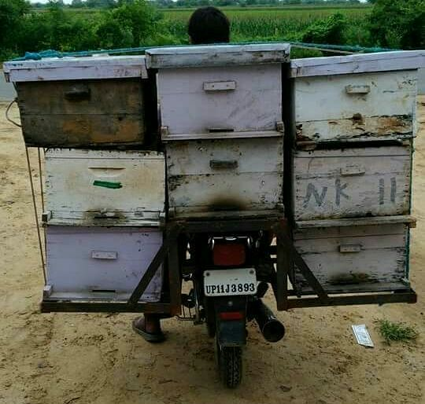
عدم جابجائی کندوها در زمان آمارگیری
(5 لغایت 17 مهر 1404)

Slide 20
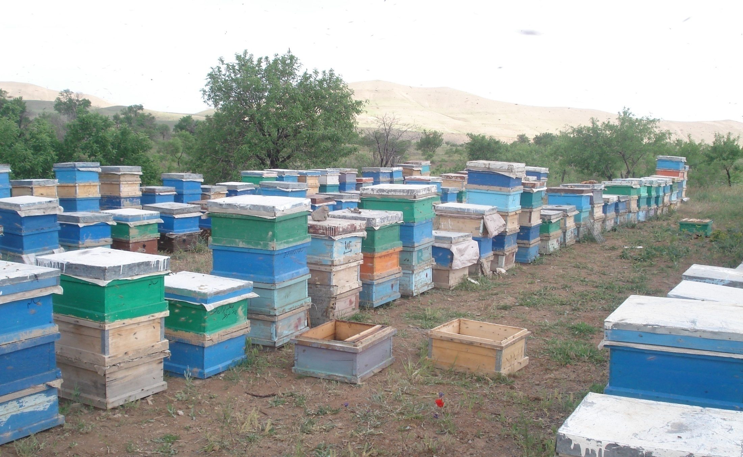
کندوهای مدرن ، صنعتی

Slide 21
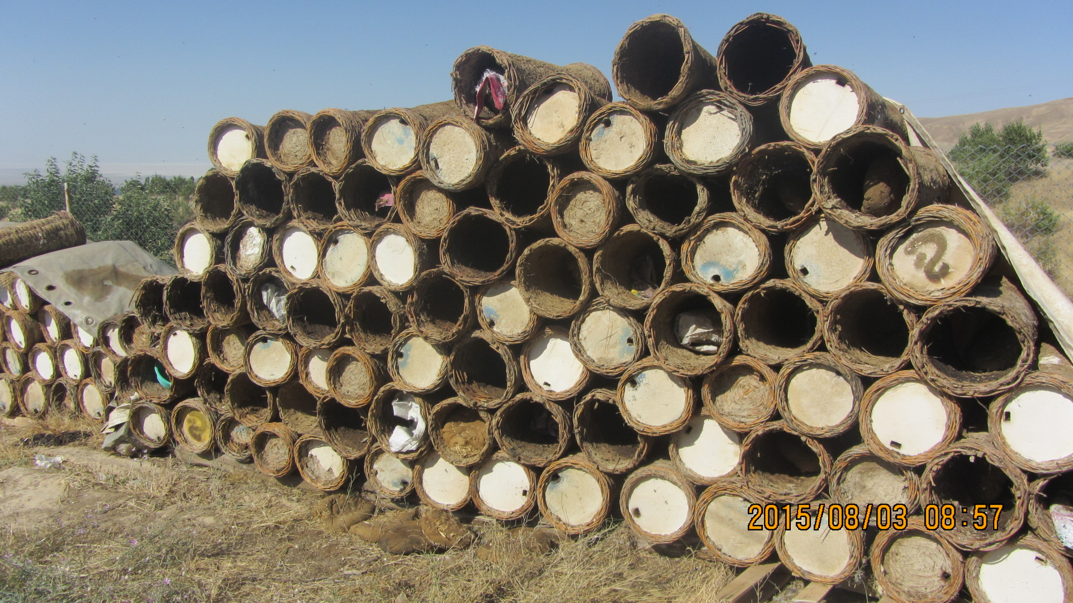
کندوهای سنتی

Slide 22
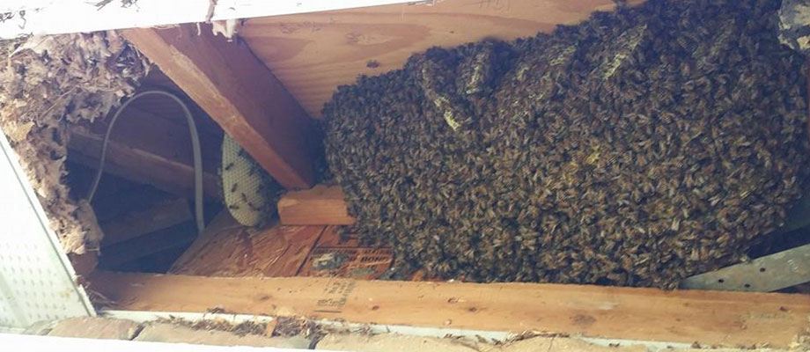
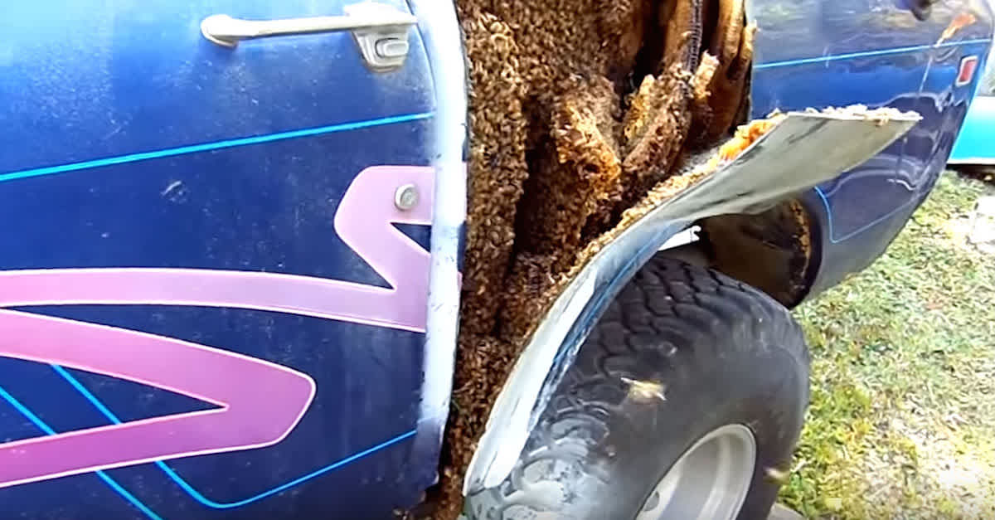
زنبوردرهرجایی خانه می سازد اما درآمارگیری کندوحساب نمی گردد.

Slide 23
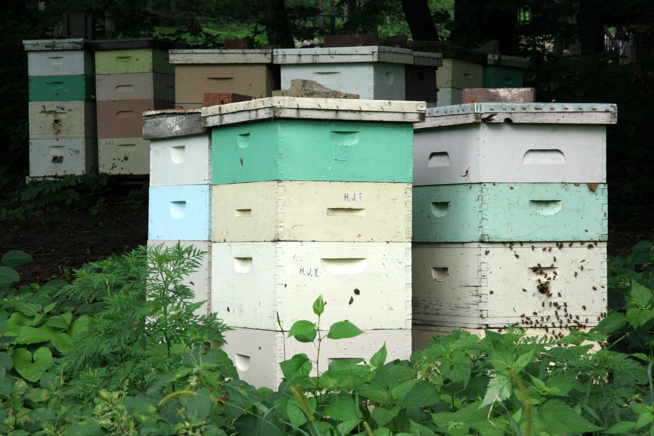
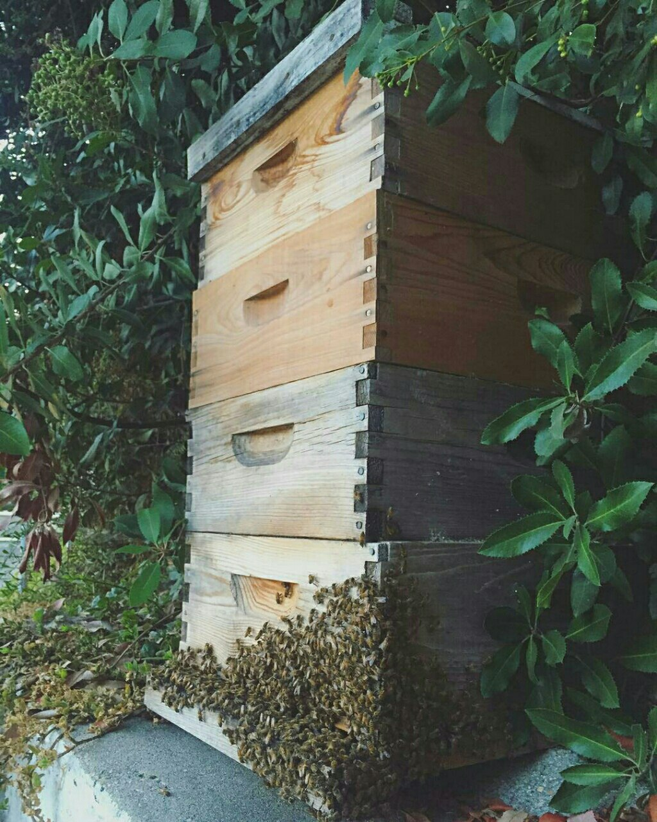
چندین طبقه روی هم فقط یک کندو محاسبه می گردد

Slide 24
ثبت اطلاعات در سامانه
سامانه جامع پهنه بندی و مدیریت داده های کشاورزی
جهت ورود به سامانه از مرورگر های فایرفاکس و یا گوگل کروم استفاده نمایید.
جهت ورود به سامانه، کافیست آدرس poud.maj.ir را در قسمت آدرس بار مرورگر خود وارد نمایید .
بعد از وارد نمودن نام کاربری و کلمه عبور وارد سامانه شوید

Slide 25
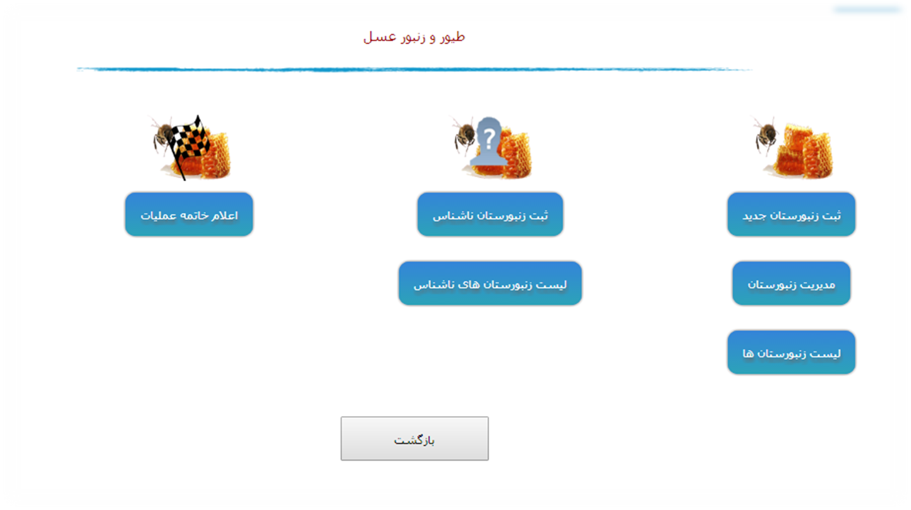

از قسمت اطلاعات اختصاصی، آیکون زنبور عسل را کلیک کنید

Slide 26
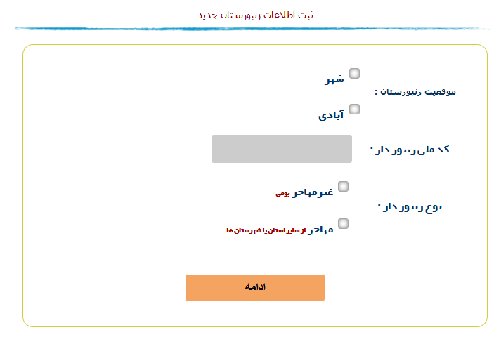
پس از تعیین موقعیت زنبور داری از نظر اینکه در شهر یا آبادی های تحت پوشش کارشناس پهنه قرارداد ، نسبت به انتخاب نام شهر یا آبادی محل قرار گرفتن زنبورستان از لیست اقدام می شود .
تایپ کد ملی / کد اتباع زنبور دار
تعیین نوع زنبور داری
کلیک بر روی دکمه ادامه

Slide 27

پس از تعیین موقعیت زنبور داری از نظر اینکه در شهر یا آبادی های تحت پوشش کارشناس پهنه قرارداد ، نسبت به انتخاب نام شهر یا آبادی محل قرار گرفتن زنبورستان از لیست اقدام می شود .
تایپ کد ملی زنبور دار / مدیر عامل
تعیین نوع زنبور داری
کلیک بر روی دکمه ادامه
نکته مهم : برای ثبت اطلاعات سرشماری زنبورستان ها قبلاً باید اطلاعات بهره بردار در سامانه ثبت شده باشد در غیر اینصورت با پیام بهره بردار قبلا ثبت نشده مواجه خواهید شد که می بایست ابتدا اطلاعات بهره بردار را از قسمت اطلاعات
اختصاصی- آیکون ثبت بهره بردار جدید ثبت و سپس اطلاعات سرشماری را ثبت کنید .

Slide 28
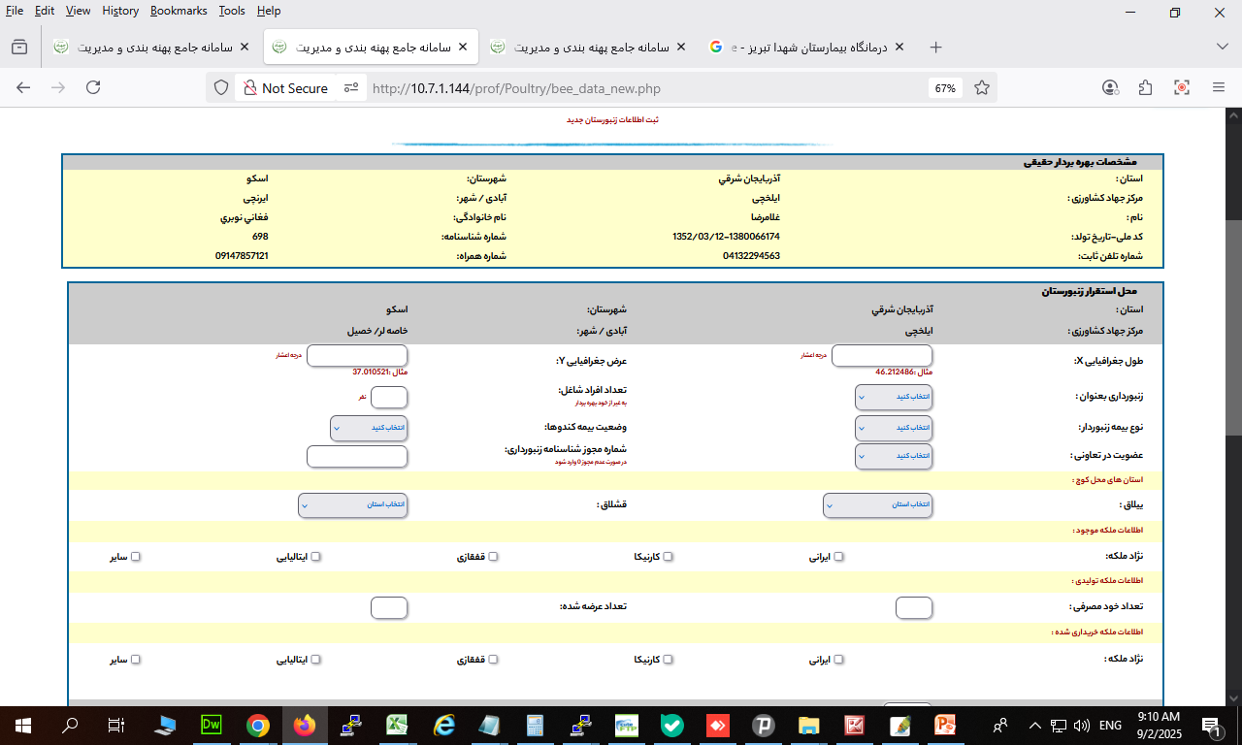

Slide 29
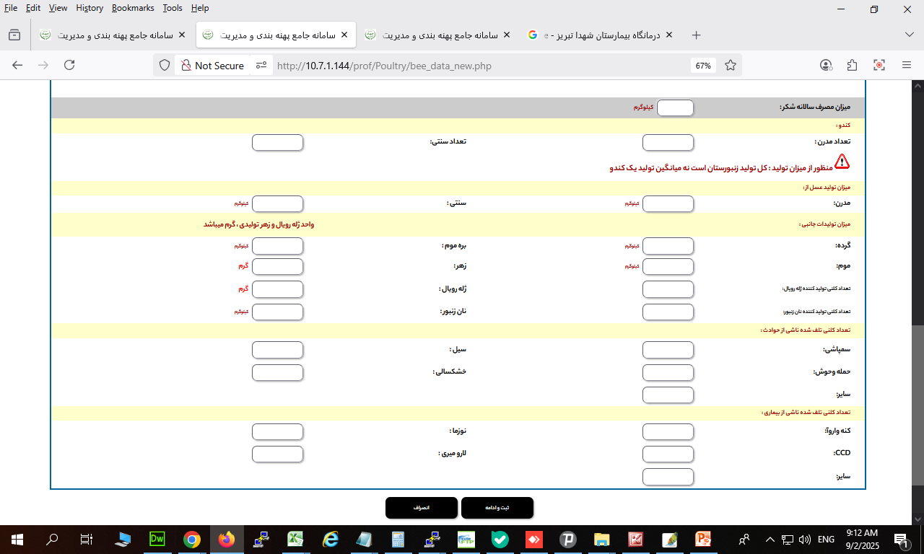
ثبت میزان تلفات کلنی های زنبورعسل در اثر حوادث و بیماری ها طی یکسال گذشته
(از مهرماه سال قبل تا پایان شهریور ماه سالجاری )

Slide 30
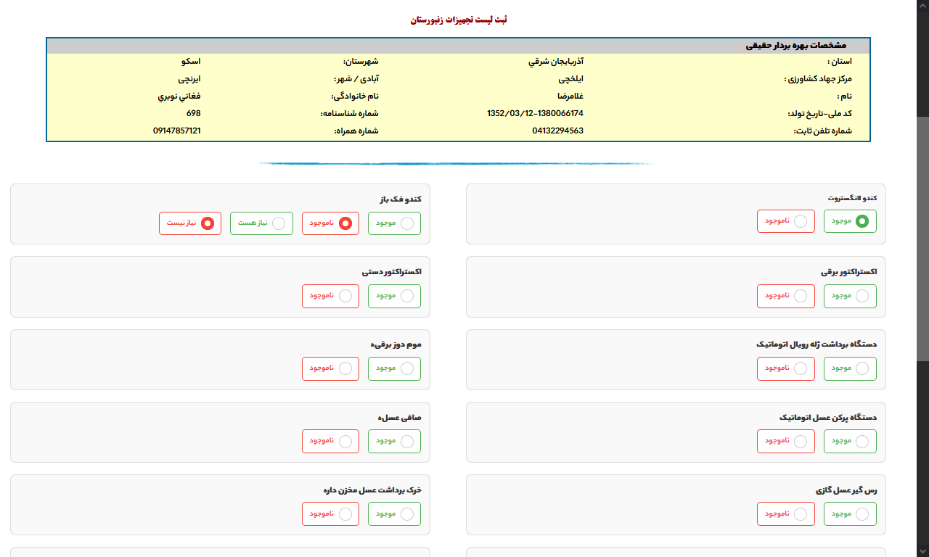

Slide 31
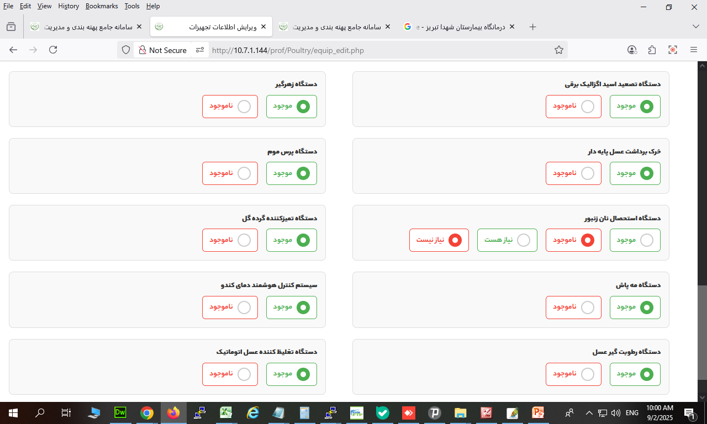

Slide 32
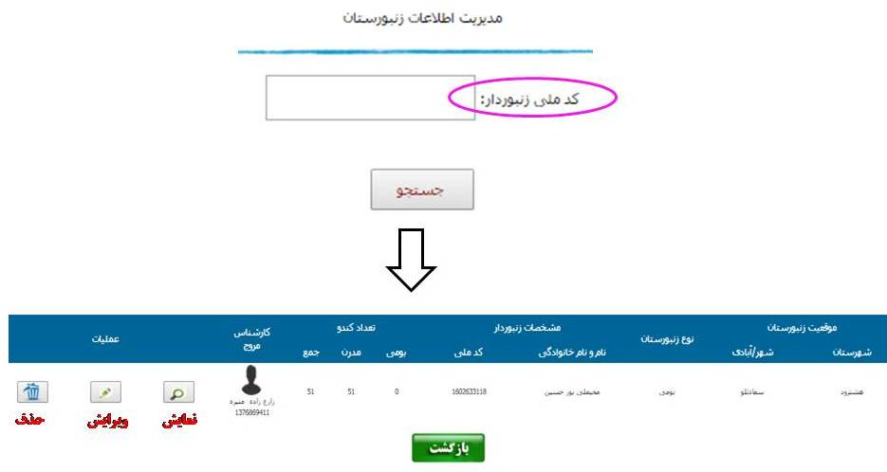
جستجوی یک زنبور دار
مدیریت زنبورستان: با استفاده از این قسمت می توانید چنانچه قبلا زنبورستان مورد نظر را ثبت کرده باشید با وارد کردن کد ملی زنبوردار، آن را جستجو نموده و نتیجه را در جدولی مشاهده نمایید.
در جدول نتایج جستجو و در قسمت عملیات سه گزینه "نمایش" "ویرایش" "حذف" جهت مدیریت اطلاعات زنبورستان مورد نظر در دسترس قرار داده شده است.

Slide 33
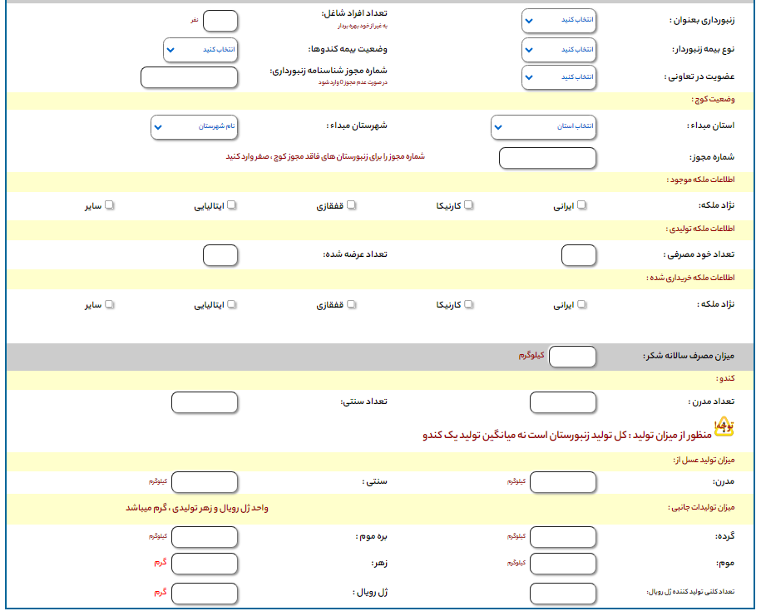
دقت فرمائید : واحد ژله رویال و زهر زنبور ، گرم می باشد

Slide 34
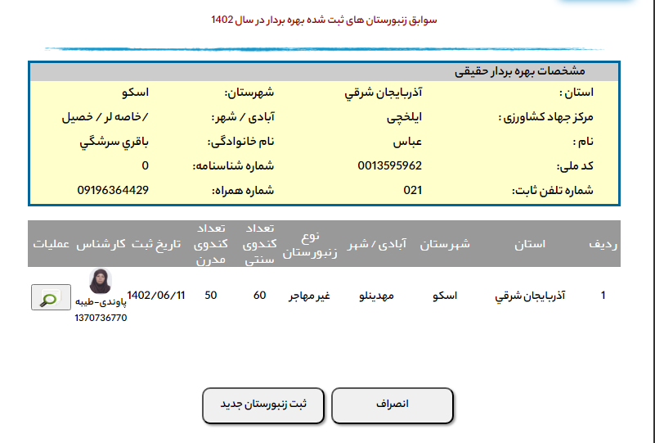

Slide 35

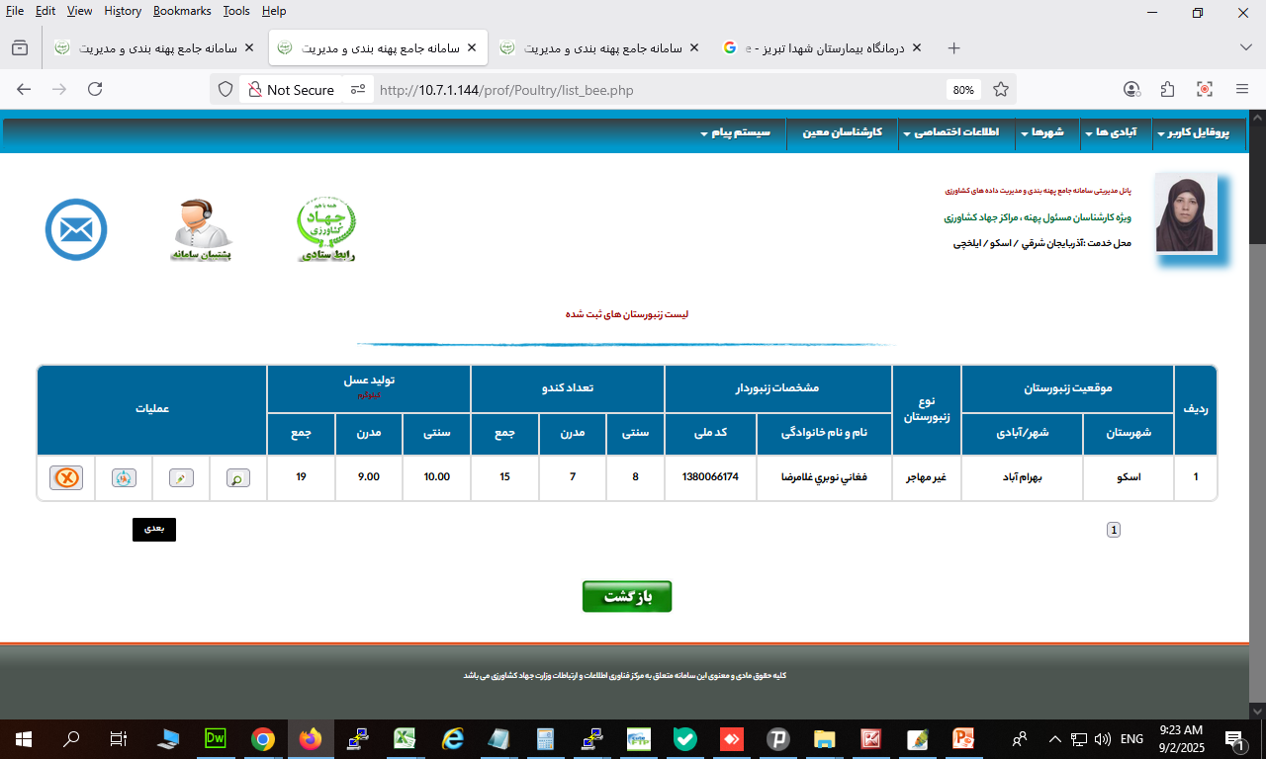
لیست زنبوردارهای ثبت شده
لیست زنبورستان: از این قسمت امکان مشاهده کلیه زنبورستان ها ی ثبت شده توسط شما ظاهر می گردد
در جدول لیست زنبورستان ها به منظور مدیریت اطلاعات، امکان "نمایش" "ویرایش" "حذف" برای هر یک از زنبورستان ها و همچنین ویرایش بخش تجهیزات وجود دارد

Slide 36

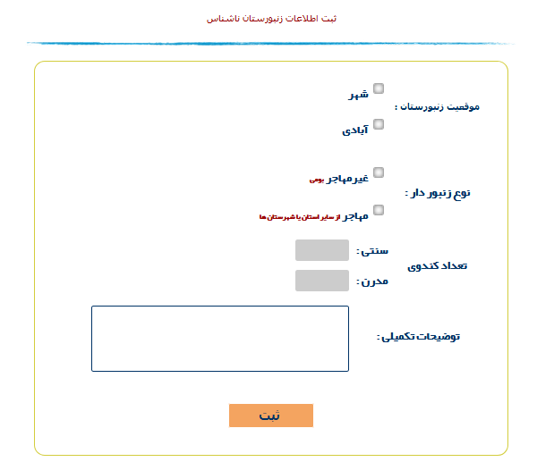
ثبت زنبورستان ناشناس
این گزینه به منظور ثبت زنبورستان هایی است که بهره بردار آن شناسایی نشده است
با انتخاب این گزینه، پنجره زیر جهت ثبت اطلاعات زنبورستان مذبور ظاهر می گردد

Slide 37

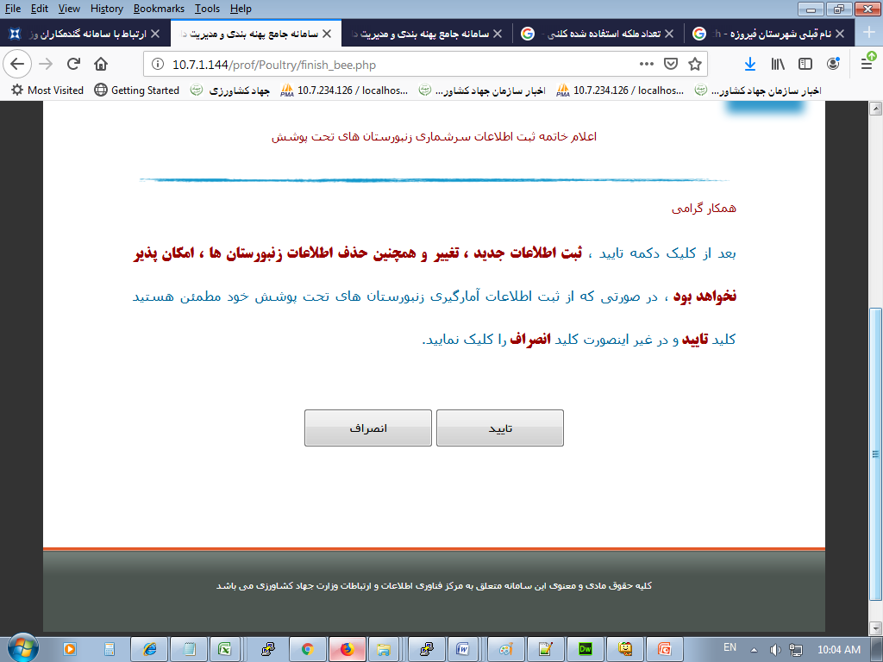
گزارش خاتمه ثبت اطلاعات زنبورستان ها
بعد از اتمام سرشماری اطمینان از ایجاد و ویرایش اطلاعات آنها، لازم است از قسمت " گزارش خاتمه ثبت اطلاعات زنبورستان ها " وارد شده و سپس گزینه تأیید را انتخاب نمایید

Slide 39
موفق و پیروز باشید
دفتر توسعه زنبورداری کشور
در خصوص موارد تخصصی زنبورعسل لطفاً با کارشناسان محترم معاونت بهبود تولیدات دامی در
مرکز استان و شهرستان ها ی محل خدمت خود تماس حاصل فرمایید .
همکاران ما در پشتیبانی سامانه ، آماده پاسخگویی به سئوالات شما عزیزان در خصوص
تکمیل فرم ها و ثبت اطلاعات میباشد .

